Slide 1



Slide 2
eGo工具使用介绍
Spreadtrum
11/07/26

Slide 3
培训目的
了解eGo工具的使用方法

Slide 4
eGo功能简介
自动识别手机端口
拨号连接
语音业务
信息同步
  保存/打开同步数据（.msf）
  短信（手机和SIM）
    发送，删除
  电话本（手机和SIM）
    添加，修改，删除，移动，导出/导入VCARD
  日程表（手机）
    添加，修改，删除
  电话群组
    修改电话群组的名字

Slide 5
主要内容
拨号连接
语音业务
信息同步

Slide 6


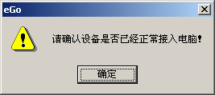
运行工具
自动连接
  运行工具，用数据线连接手机和PC，手机处于数据通信状态
  运行后工具在系统状态栏的托盘图标，未连接 ，已连接
Notes:
图片顺序：
没有连接设备的警告提示
工具未连接界面
工具已连接界面

Slide 7

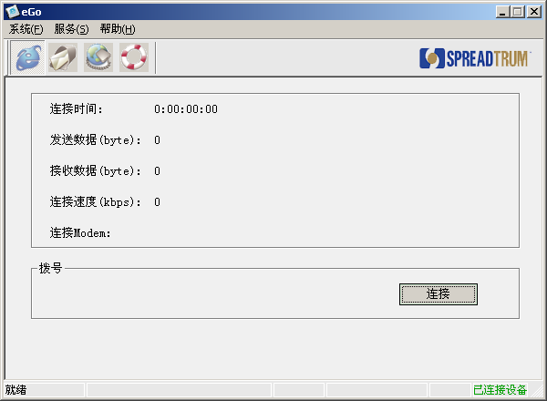
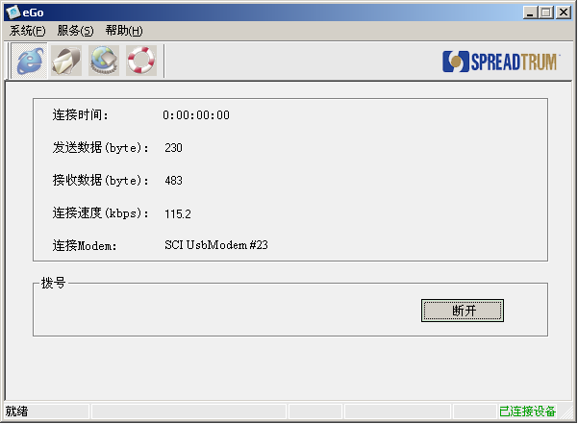
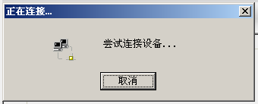
拨号连接
点击图标
点击拨号按钮
  “连接”->“断开”
  托盘图标变为绿色
点击断开按钮
（托盘图标右键）
  “断开”->“连接”
  托盘图标变为黄色

Slide 8
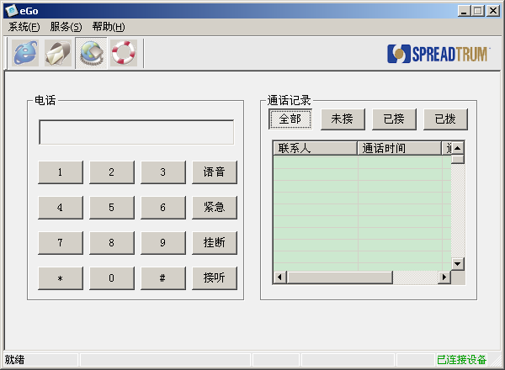
语音业务
进入语音业务界面
呼叫
接听
挂断
通话记录
呼叫普通语言业务（如10086）
呼叫紧急号码（如112）
挂断电话
通话记录
来电接听电话
注意：不能从PC获得语言

Slide 9

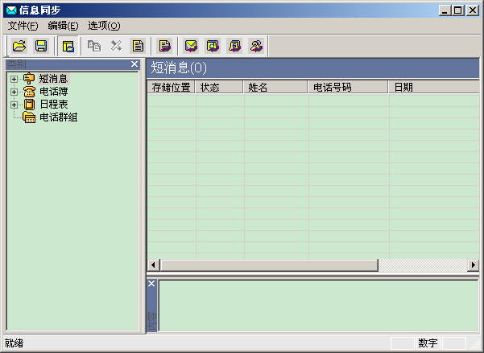
信息同步
点击图标

Slide 10
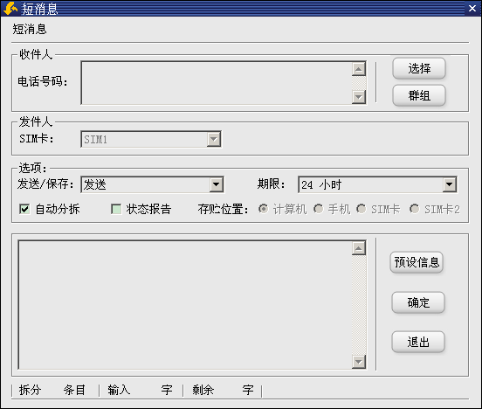
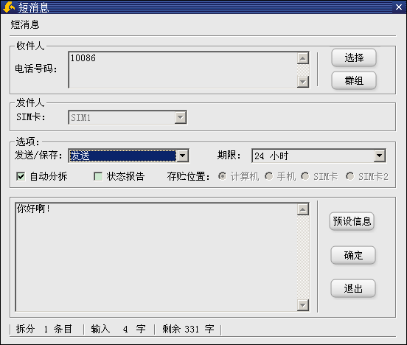
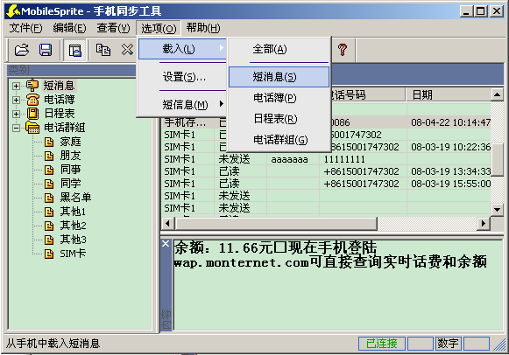
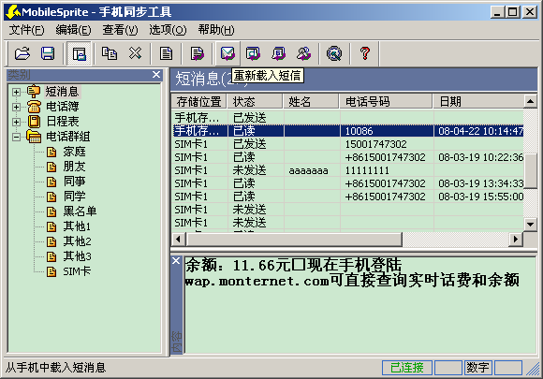
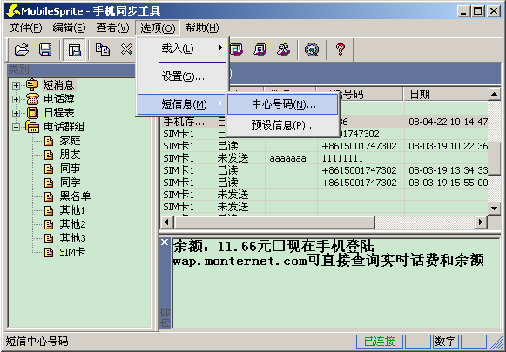
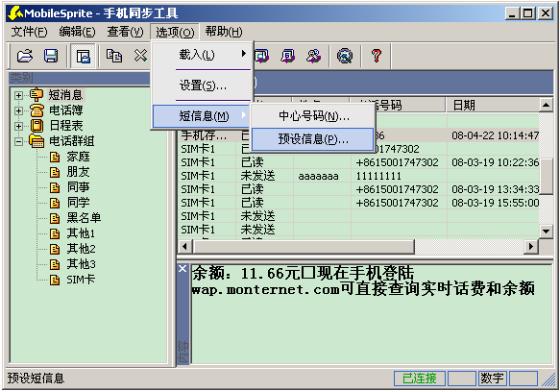
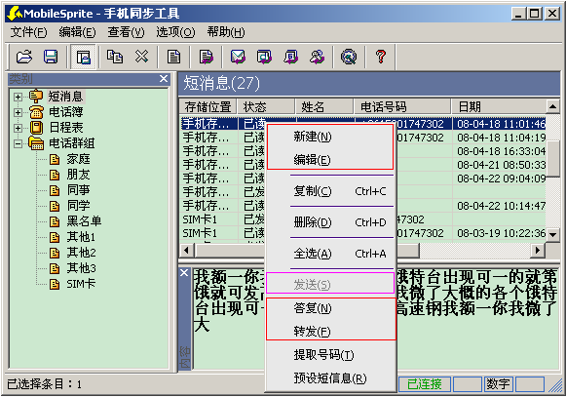
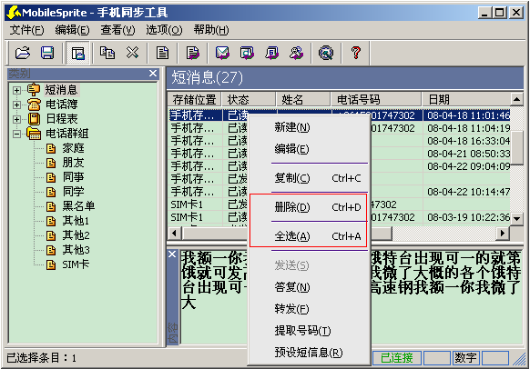
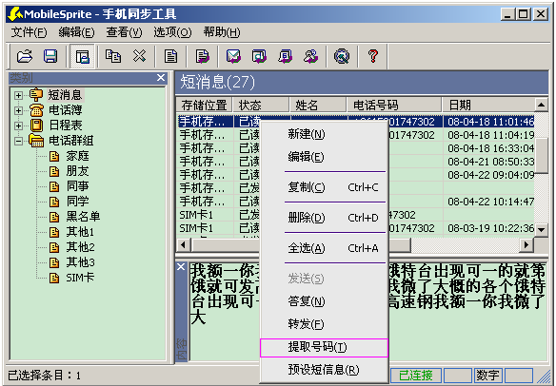
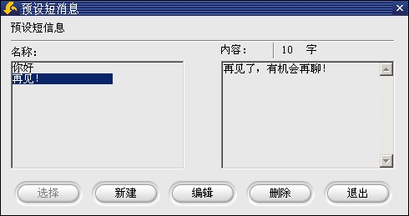
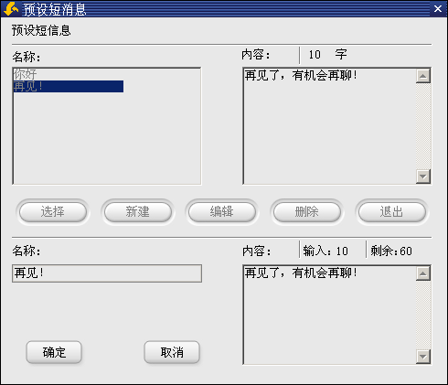
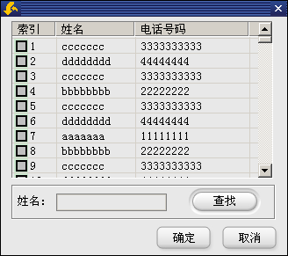
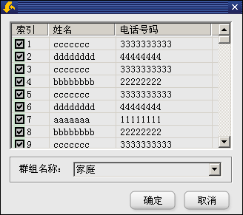
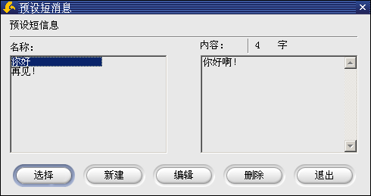
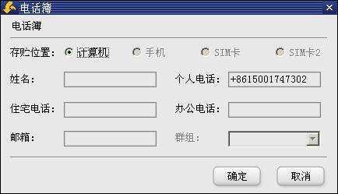
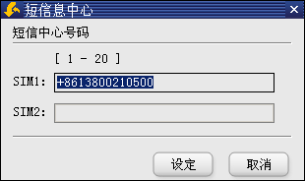
编辑短信
重新下载
设置短信中心号码
设置预设短信
发送短信
删除短信
提取电话号码

Slide 11
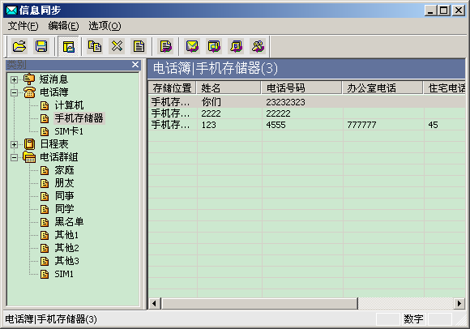
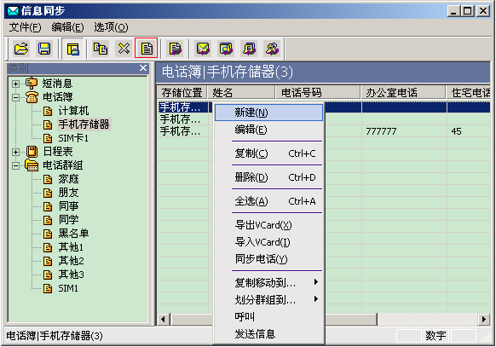
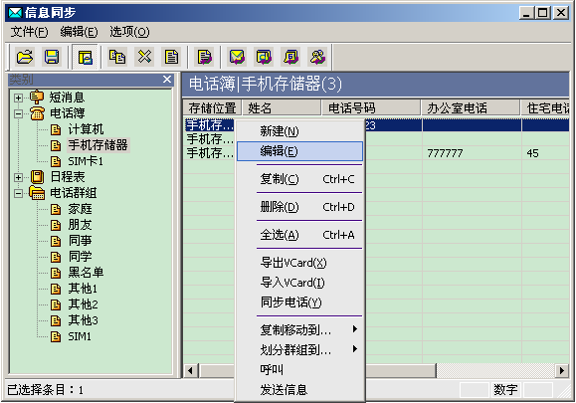
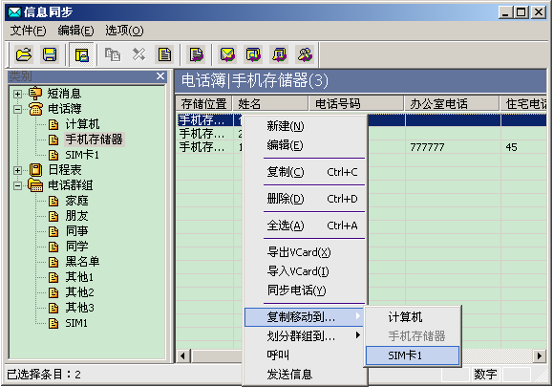
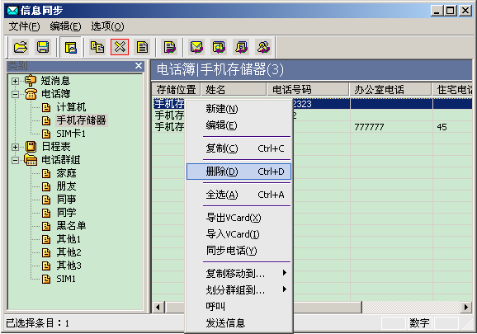
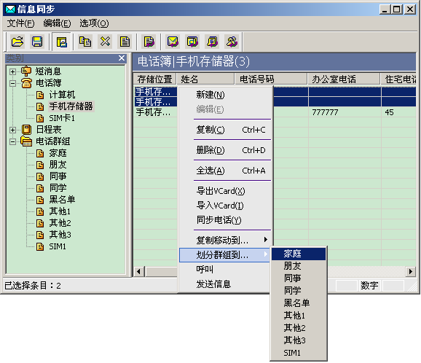
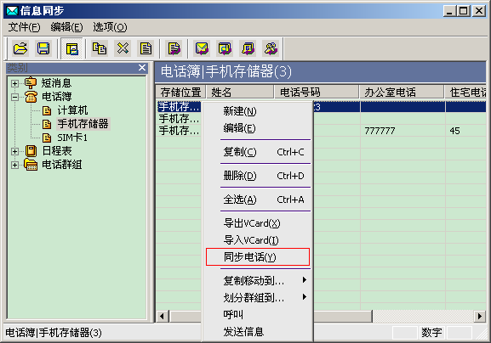

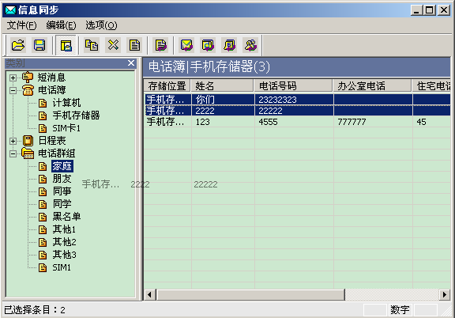
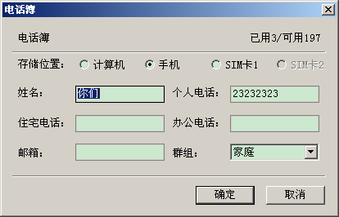
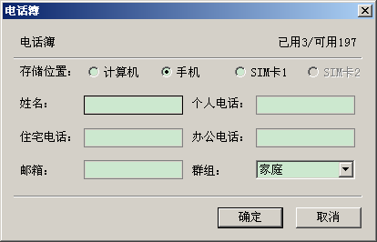
编辑电话簿
新建
编辑
删除
复制移动
划分群组
同步电话
导入/导出VCARD
拖拽

Slide 12
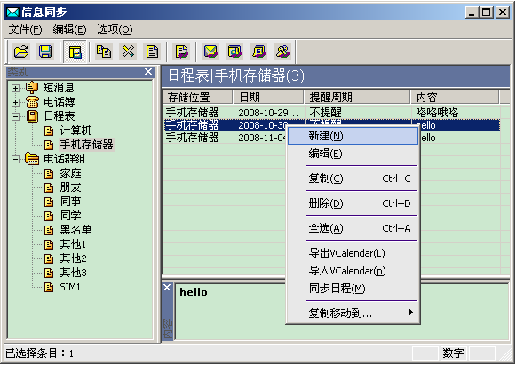
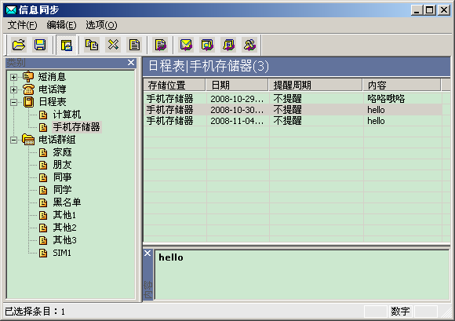
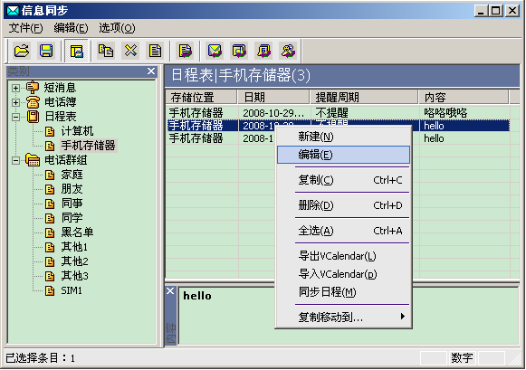
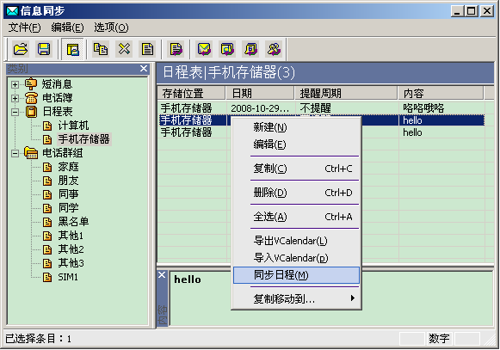
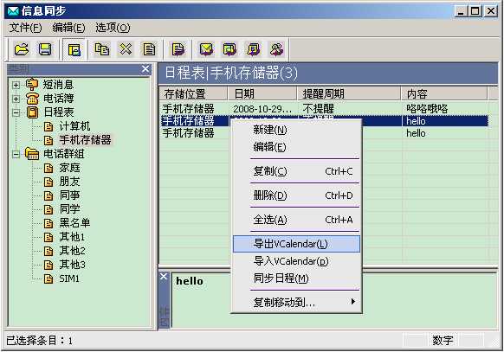
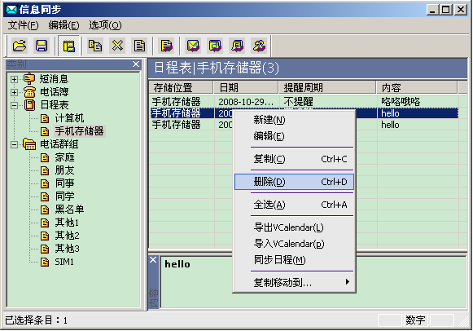
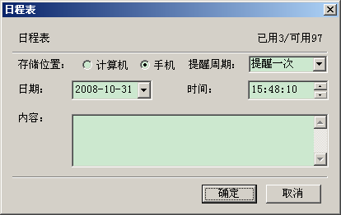
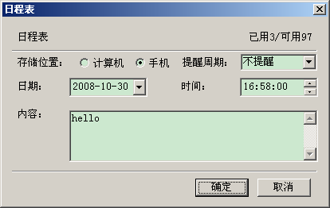
编辑日程表
新建
编辑
删除
同步日程
导入/导出VCalendar

Slide 13
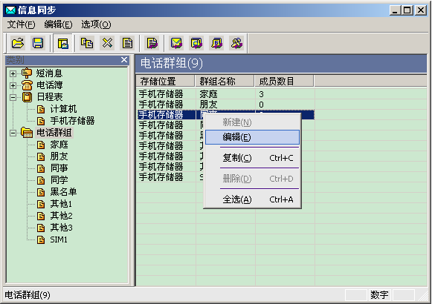
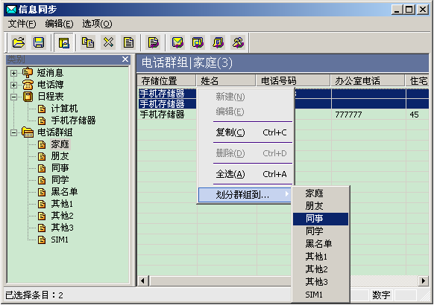
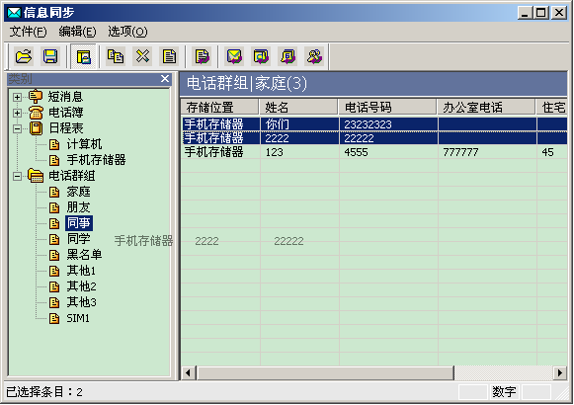
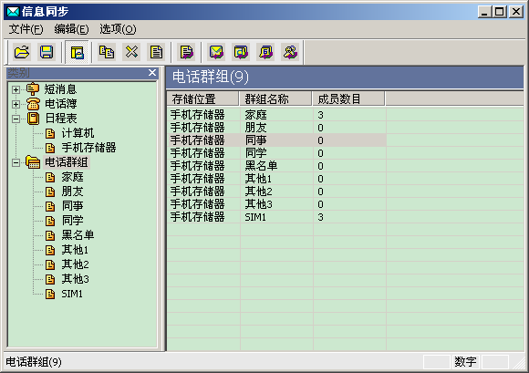
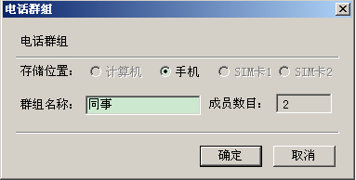
编辑群组
编辑群组名称
划分群组成员

Slide 14
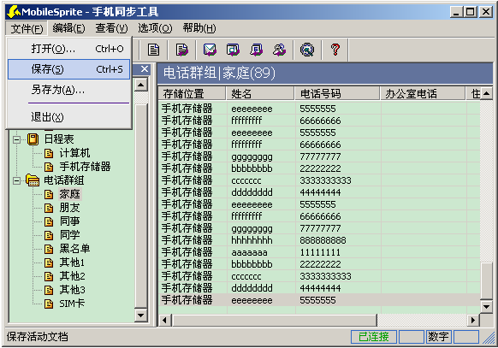
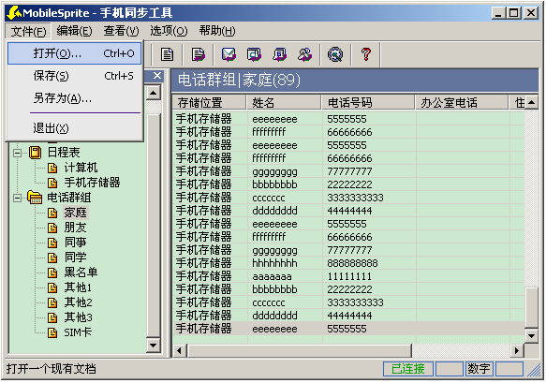
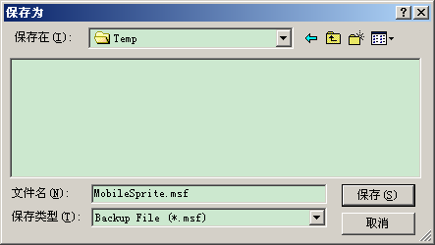
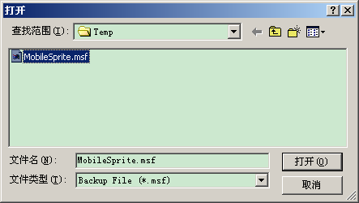
保存/打开同步数据
保存
打开

Slide 15
注意事项
若使用过程中出现问题，及时备份log文件
Log文件为工具目录下ego_com.log
文件

Slide 16


